Slide 1
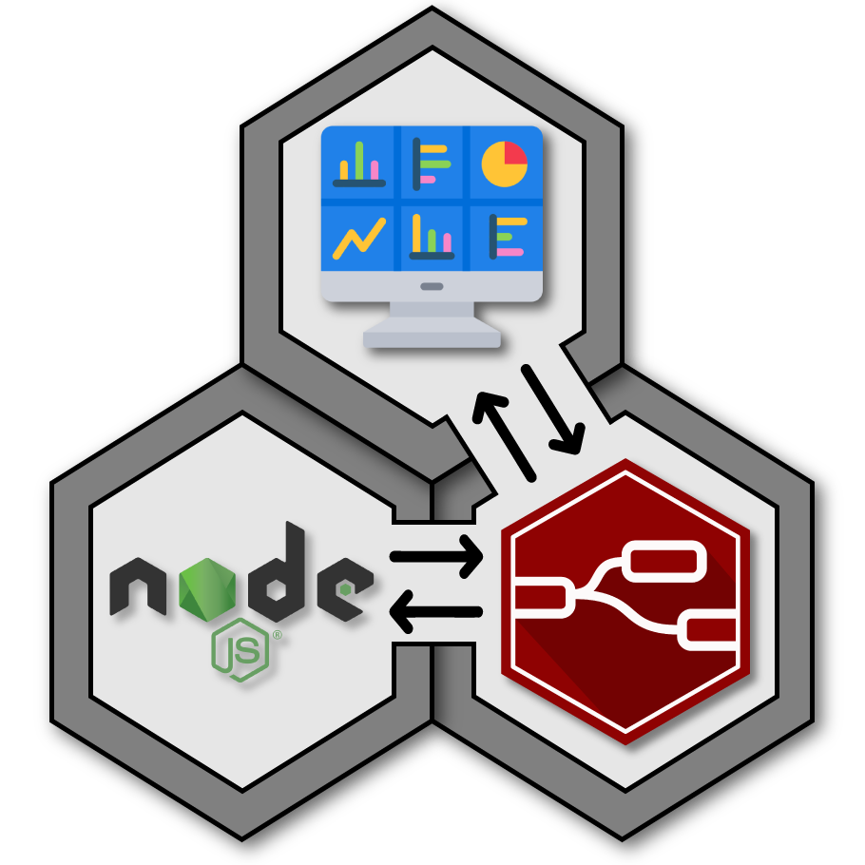
Abschlusspräsentation I-AT - Node-Red
Institut für Automatisierungstechnik – Professur für Automatisierungstechnik
Industrielle Automatisierungstechnik - Basismodul
Projekt Teleautomation WS 2021/2022
Marcus Rothhaupt
Dresden, 04. Februar 2022

Slide 2





Gliederung
1. Aufgabenstellung
2. Konzept
3. Implementation
4. Diskussion
5. Vorstellung

Slide 3




1. Aufgabenstellung
2. Konzept
3. Implementation
4. Diskussion
5. Vorstellung

Slide 4
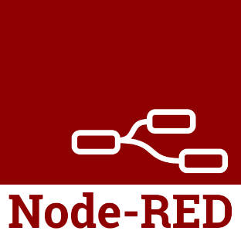
1. Aufgabenstellung
Einordnung
Motivation
Anforderungen
Analyse des Tools Node-Red
Fähigkeiten
Komponenten
Komponenten
Schnittstellen
Eignung in der I-AT
Fähigkeiten
Komponenten
Komponenten
Schnittstellen
Eignung in der I-AT
Quelle: https://nodered.org/

Slide 5
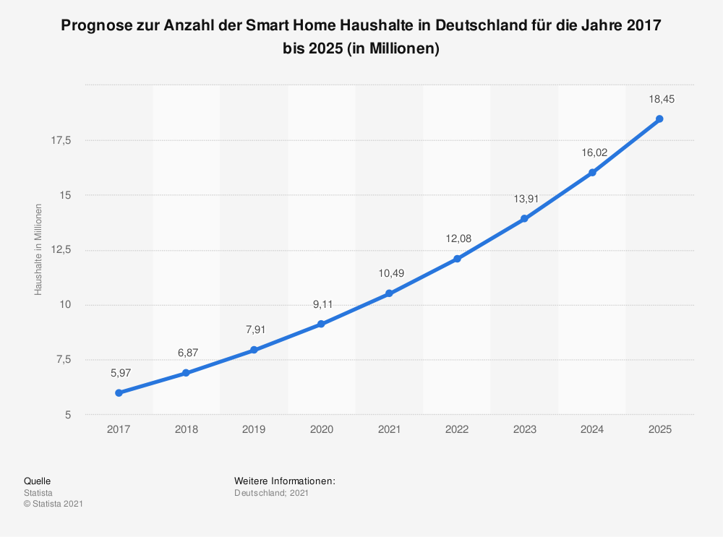


1. Aufgabenstellung
Einordnung
Motivation
Anforderungen
Home Automation
Smart Home
Internet of Things
IoT großes Thema in der Industrie
Suche nach IoT-Werkzeugen
Eigenschaften: Einfach, Benutzerfreundlich, Kompatibel
→ Node-Red
Quelle: https://de.statista.com/prognosen/885611/anzahl-der-smart-home-haushalte-in-deutschland

Slide 6

1. Aufgabenstellung
Einordnung
Motivation
Anforderungen
Das Tool soll in industriellen Umgebungen lauffähig sein
Das Tool soll 24/7, rund-um-die-Uhr lauffähig sein
Das Tool soll einen hohen Grad an Interoperabilität besitzen
Das Tool soll Analytics Funktionen effizient anbinden können
Das Tool soll ergonomisch und anwendungsorientiert sein
Das Tool soll mit älteren und neuen Maschinen kompatibel sein

Slide 7


1. Aufgabenstellung
2. Konzept
3. Implementation
4. Diskussion
5. Vorstellung
Notes:
Anforderungen bleiben offen zu beweisen

Slide 8






2. Konzept
Vorgehen
Varianten
Entwurf
Literaturrecherche
Anforderungsanalyse
Node-Red als Werkzeug
Ausdenken von Beispielszenarien
Design eines Mockup für das SCADA System
Evaluation der Lösung

Slide 9
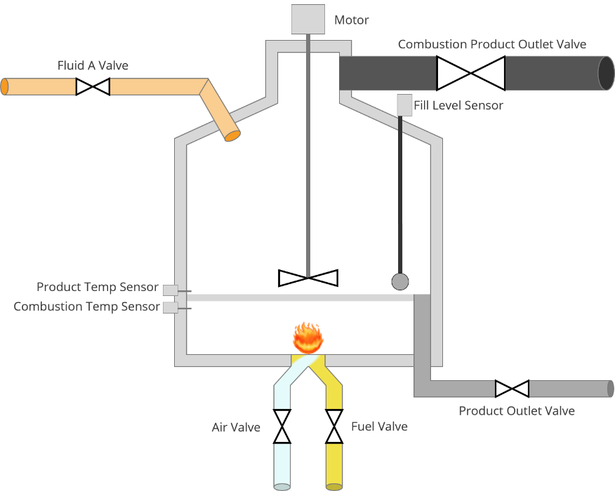
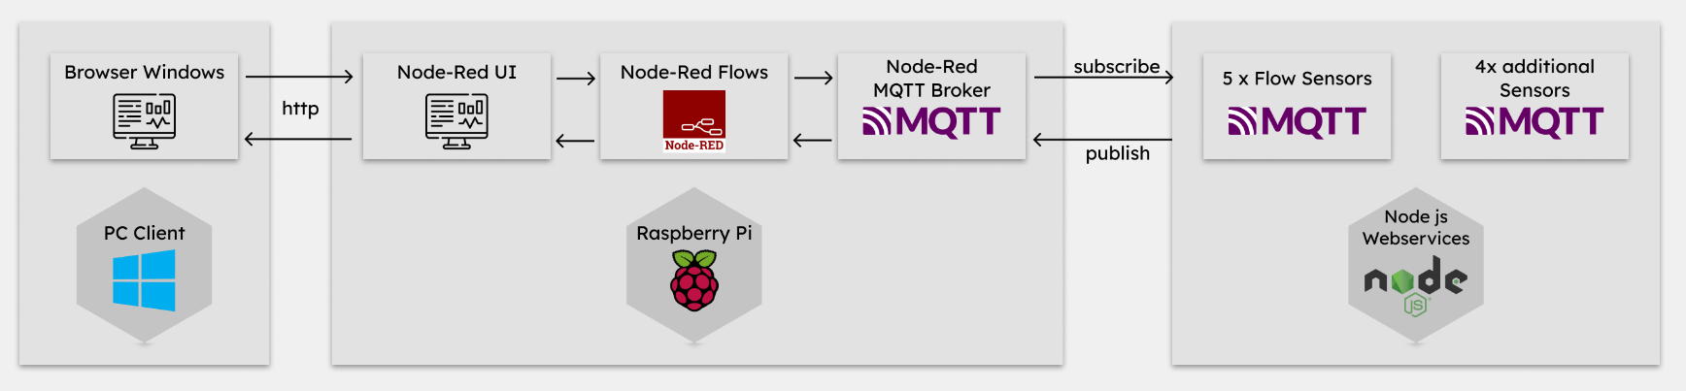
2. Konzept
Vorgehen
Varianten
Entwurf
Kommunikationsveranschaulichung
Mockup des SCADA Systems

Slide 10
2. Konzept
Vorgehen
Varianten
Entwurf
 | Variante 1 : Kommunikation per HTTP | Variante 2 : Kommunikation per MQTT
Vorteile | HTTP Funktionalität in Node-Red integriert | Publish/Subscribe Modell = kleine Pakete Übertragung erfolgt als byte array 3 Level Quality of Service Datenwiederherstellung
Nachteile | HTTP GET Request = große Pakete Überlastung bei vielen Requests gleichzeitig kein Quality of Service | MQTT muss erst nachinstalliert und speziell eingerichtet werden
Variante V3: Visualisierung der historischen Daten per Tabelle
Vorteile:
Einzelne Zahlenwerte können über einen langen Zeitraum eingesehen werden
Einzelne Datenpunkte und deren zugehörige Attribute können direkt erkannt werden
Nachteile:
Ein Gefühl für die Entwicklung der Daten gegenüber der Zeit entsteht nicht
Variante V4: Visualisierung der historischen Daten per Liniengrafik
Vorteile:
Die Entwicklung der Daten gegenüber der Zeit kann leicht erkannt werden.
Eine sprunghafte Veränderung wird sofort in der Grafik sichtbar
Durch sinnvolle Anordnung der Grafiken kann die Übersichtlichkeit gewährleistet werden
Nachteile:
Die Grafiken können viel Platz auf dem Dashboard des Bedieners einnehmen.

Slide 11


1. Aufgabenstellung
2. Konzept
3. Implementation
4. Diskussion
5. Vorstellung

Slide 12

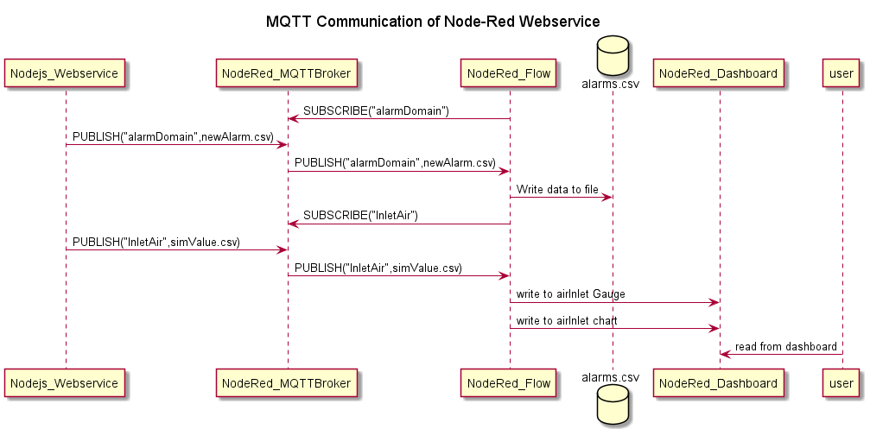
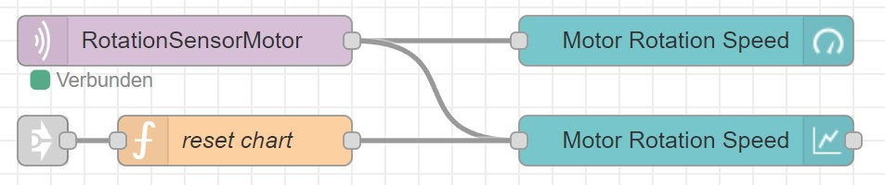
3. Implementation
Kommunikation Node.js → Node-Red
Alarme
Node.js
Schleife für Generierung der Simulationsdaten
Einfaches Lineares Wachstum
Publish to MQTT Topic with name of the sensor
Node-Red
Direkte Weiterleitung an Dashboard
„Reset chart“ nur bei Neustart
Notes:
Vorstellung der entworfenen Softwarelösung unter Nutzung von Diagrammen

Slide 13
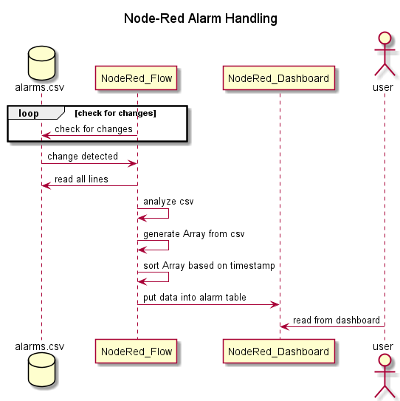
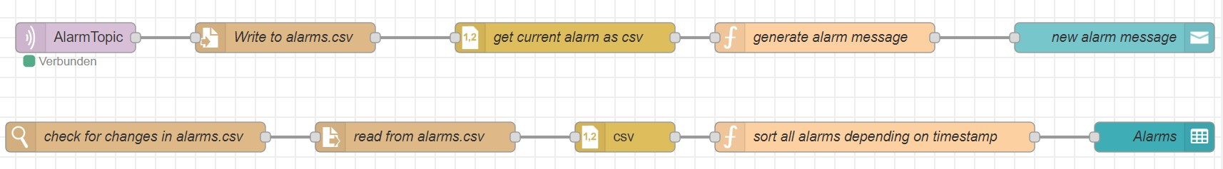
3. Implementation
Kommunikation Node.js → Node-Red
Alarme
Node.js
Generierung basierend auf Grenzwerten
Lineares Ansteigen und Abfallen
Handeln des Personal in realen Systemen
Generierung .csv Format
Publish to MQTT „AlarmTopic“
Node-Red
Speichern in Datei
Generierung Alarmnachricht
Datei-Änderung erkannt
Verarbeitung beginnt
Einfügen in Tabelle

Slide 14


1. Aufgabenstellung
2. Konzept
3. Implementation
4. Diskussion
5. Vorstellung

Slide 15

4. Diskussion
Node-Red in der Industrie? 1/3
Ausblick
Installation von Node-Red
alle Betriebssysteme
Komplettlösung für Raspberry Pis
Docker
BeagleBone Boards
Android
Cloudservices: IBM Cloud, Amazon Web Services, Microsoft Azure
Speziell auf Raspberry Pi = 24/7 lauffähig
Das Tool soll in industriellen Umgebungen lauffähig sein
Das Tool soll 24/7, rund-um-die-Uhr lauffähig sein
Das Tool soll einen hohen Grad an Interoperabilität besitzen
Das Tool soll Analytics Funktionen effizient anbinden können
Das Tool soll ergonomisch und anwendungsorientiert sein
Das Tool soll mit älteren und neuen Maschinen kompatibel sein
Notes:
Testergebnisse und Auswertung der Lösung, ggf. Erkenntnisse oder Verbesserungsmöglichkeiten
Das BeagleBoard ist ein kostengünstiger Einplatinencomputer,

Slide 16
4. Diskussion
Node-Red in der Industrie? 2/3
Ausblick
Debug Tab in Node-Red als Analytics Funktion
Verfolgbarkeit von Fehlern per Nodeabfrage
Graphische Oberfläche sehr ansprechend
Verbinden von Nodes ist selbsterklärend
Verwalten von Nodes ist anfängerfreundlich
Bedienung per Weboberfläche sehr ergonomisch
Anwendungsorientierte Entwicklung leicht möglich
Das Tool soll in industriellen Umgebungen lauffähig sein
Das Tool soll 24/7, rund-um-die-Uhr lauffähig sein
Das Tool soll einen hohen Grad an Interoperabilität besitzen
Das Tool soll Analytics Funktionen effizient anbinden können
Das Tool soll ergonomisch und anwendungsorientiert sein
Das Tool soll mit älteren und neuen Maschinen kompatibel sein
Notes:
Testergebnisse und Auswertung der Lösung, ggf. Erkenntnisse oder Verbesserungsmöglichkeiten

Slide 17
4. Diskussion
Node-Red in der Industrie? 3/3
Ausblick
Kompatibilität mit älteren Maschinen
= hohe Erweiterbarkeit des Tools
Module erweitern Funktionsumfang
Durch Online Community zur Verfügung
selbst entwickelt
Einfache Integration mittels Online-Modul-Katalog in Node-Red
Das Tool soll in industriellen Umgebungen lauffähig sein
Das Tool soll 24/7, rund-um-die-Uhr lauffähig sein
Das Tool soll einen hohen Grad an Interoperabilität besitzen
Das Tool soll Analytics Funktionen effizient anbinden können
Das Tool soll ergonomisch und anwendungsorientiert sein
Das Tool soll mit älteren und neuen Maschinen kompatibel sein
Notes:
Testergebnisse und Auswertung der Lösung, ggf. Erkenntnisse oder Verbesserungsmöglichkeiten

Slide 18
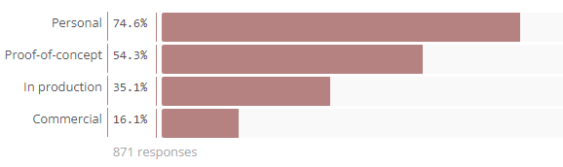
4. Diskussion
Node-Red in der Industrie?
Ausblick
Anhaltendes Wachstum des Tools
Nahezu grenzenlose Verwendungsmöglichkeiten
Große Online Community
Noch lange Support und sicherheitskritische Updates durch Open-Source
Kommerzieller Bereich immer stärker
35.1 % in-production
16.1% commercial
Quelle: https://nodered.org/about/community/survey/2019/
Notes:
Testergebnisse und Auswertung der Lösung, ggf. Erkenntnisse oder Verbesserungsmöglichkeiten

Slide 19



1. Aufgabenstellung
2. Konzept
3. Implementation
4. Diskussion
5. Vorstellung

Slide 20
5. Vorstellung

Slide 21

1. Aufgabenstellung
2. Konzept
3. Implementation
4. Diskussion
5. Vorstellung

Slide 22
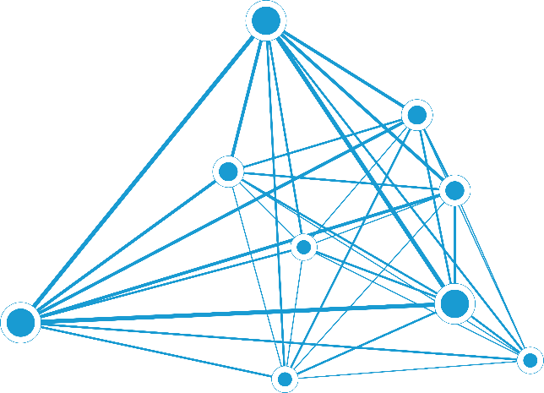
Vielen Dank für Ihre Aufmerksamkeit

